Slide 1
Конкурс мультимедийных интерактивных игр «РАЗУМные игры по ПДД»
Лапин Даниил, 9 лет, 2 класс
МБОУ СОШ №2, г. Искитима.,
Руководитель:
Семерикова Вера Николаевна
2017 г.

Slide 2
ЗАГАДКИ
О ПРАВИЛАХ
ДОРОЖНОГО
ДВИЖЕНИЯ

Slide 3
Вот едет рогатый дом,
Народом набит он битком
Он их на работу везет,
А вечером их заберет.
Колеса одеты в шины
Ему уступают дорогу машины

Slide 4
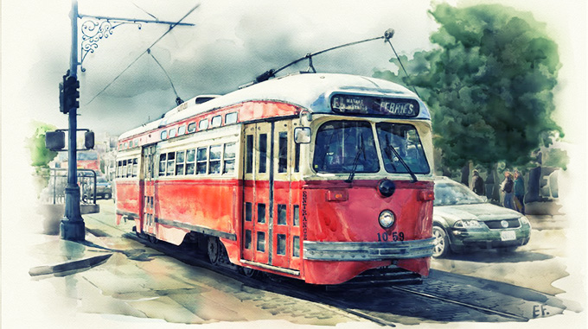
Я по рельсам ровным
Еду в транспорте огромном.
Только он не паровоз,
В школу он меня привез.
трамвай

Slide 5
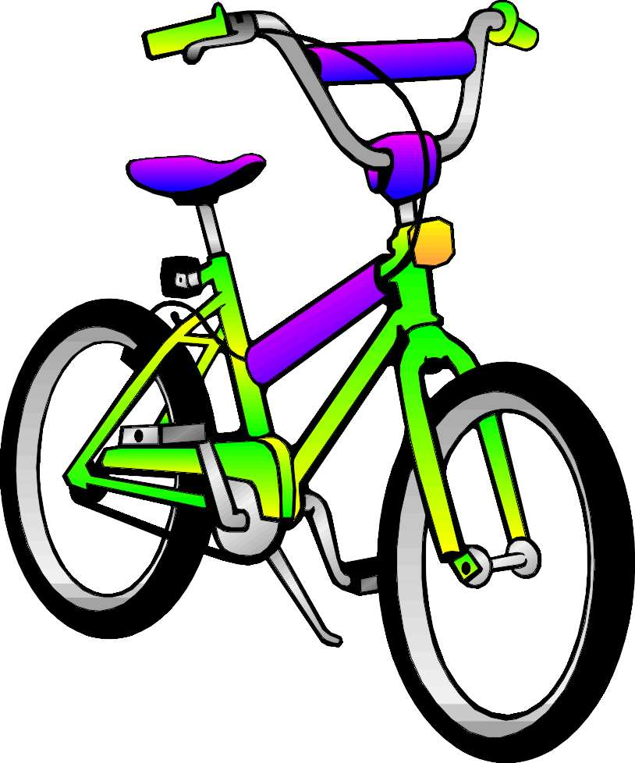
Держусь я только на ходу,
А если встану- упаду.
велосипед

Slide 6
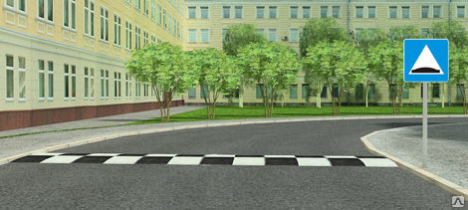
У него суровый норов – Длинный, толстый, словно боров, Он залег у перехода, Защищая пешехода.
лежачий полицейский

Slide 7
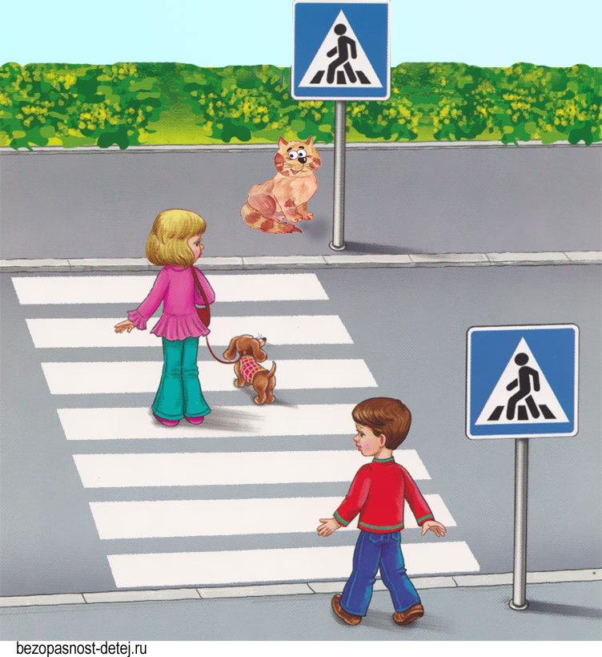
Место есть для перехода,
Это знают пешеходы.
Нам его разлиновали,
Где ходить, всем указали
пешеходный переход

Slide 8
Днем и ночью я горю, Всем сигналы подаю. Есть три сигнала у меня. Как зовут меня друзья?
светофор

Slide 9
Как зовутся те дорожки, По которым ходят ножки? Различать учись их точно, Не лети как на пожар. Пешеходные дорожки – Это только …?
тротуар

Slide 10
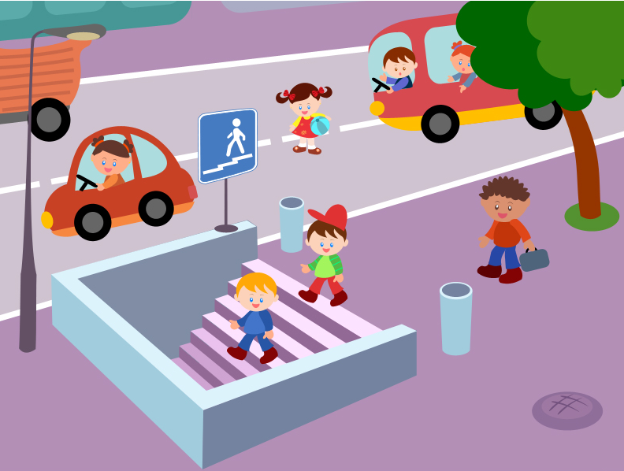
Грозно мчат автомобили,
Как железная река!
Чтоб тебя не раздавили,
Словно хрупкого жучка, –
Под дорогой, словно грот,
Есть…
подземный переход

Slide 11
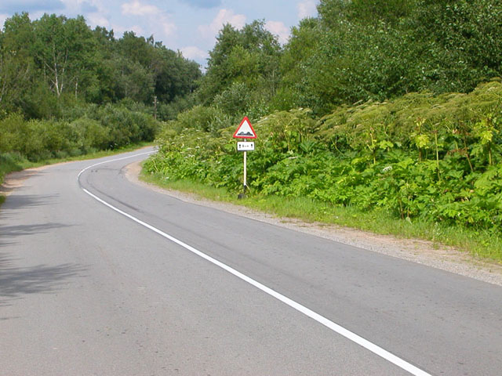
Предупреждает этот знак
Что у дороги здесь зигзаг
И впереди машину ждёт
Крутой …
крутой поворот

Slide 12
ЮНЫЙ ДРУГ!
ПОМНИ И СОБЛЮДАЙ
ДОРОЖНЫЕ ПРАВИЛА
ВСЕГДА!

